Slide 1
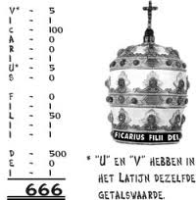
VICARIUS FILII DEI y el 666
Texto Bíblico. Apoc.13:17,18

Slide 2
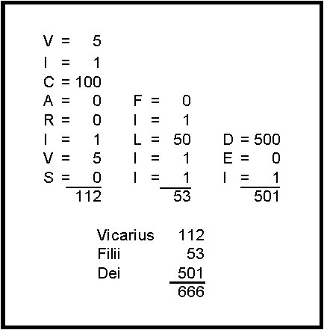
Dios quiere que para que le seamos fieles, identifiquemos este poder, que finge ser su representante en la tierra
Dado la importancia que tiene este tema, les invito que primero tengamos una oración:
«Padre nuestro que estas en el cielo, te suplicamos nos des tu Santo Espíritu para entender plenamente lo que tu nos quieres enseñar aquí, y que por favor, nos capacites para serte fieles. Te lo pedimos en el nombre de Jesús. Amen.

Slide 3

Dado el tiempo en el que usted y yo estamos viviendo, es necesario que sepamos quien es este poder, ya que según el texto, todos estamos involucrados, por tanto vamos a poner de relieve algunos aspectos.
1. Apoc 13:17-18 dice: Y que ninguno pudiese comprar ni vender, sino el que tuviese la marca o el nombre de la bestia, o el número de su nombre
18 Aquí hay sabiduría. El que tiene entendimiento, cuente el número de la bestia, pues es número de hombre. Y su número es seiscientos sesenta y seis.
Allí se menciona que antes de la segunda venida de Cristo, los que se sometan a la bestia recibirán la marca o el nombre de la bestia o el número de su nombre. Se agrega, a su vez, que es número de hombre. El asunto radica en encontrar una cifra que dé 666 en una mujer no cuadraría con la profecía, pues es «numero de hombre».

Slide 4
2. En Apoc 13:1 dice: Me paré sobre la arena del mar, y vi subir del mar una bestia que tenía siete cabezas y diez cuernos; y en sus cuernos diez diademas; y sobre sus cabezas, un nombre blasfemo.
Allí dice que sobre las cabezas de la bestia había nombres blasfemos, es decir, nombres que revelan la intención del que los lleva de buscar ocupar el lugar de Dios.
La Bible de Jerusalén, que es una versión católica, traduce Apoc 13:1 de la siguiente manera: “sobre sus cabezas había títulos blasfemos.” La bestia escarlata de Apoc 17:3, sobre la cual cabalga la mujer ramera, posee también “títulos blasfemos.”
Esto nos hace ver que el poder representado por la bestia poseería muchos nombres o títulos blasfemos, y esto se cumple en el papado romano, cuando impuso la marca de su autoridad en los reinos de la tierra. La santificación del domingo.

Slide 5
3. Apoc 13:17-18 que mencionamos anteriormente, menciona que uno de ellos en especial, en los que se dividió la Roma Imperial, llevaría el número 666.
Obviamente, tiene que ser un título que cuadre con su carácter blasfemo de una manera sobresaliente, y en relación con la marca de su autoridad. De todos los nombres o títulos que se ha arrogado el papado, entre los cuales más de uno contiene el número 666, Vicarius Filii Dei es el que revela la intención blasfema del papa, el de querer ocupar el lugar del Hijo de Dios en la tierra.
Y eso es justamente blasfemia, pues revela el mismo espíritu que tuvo Lucifer, el de querer ocupar el lugar de Dios. Lea (Isa 14:12-14; Mat 4:8-10; Mar 2:5-12).
No hay que olvidar que a Jesús se lo acusó de blasfemia por declararse Hijo de Dios (Juan 5:18), y que su testimonio no depende de testimonio humano alguno, sino que está respaldado únicamente por el de las demás personas de la Deidad.
(Mat.3:17; Juan 5:33-38).

Slide 6
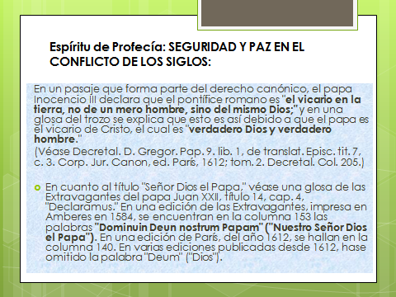

Slide 7
4. Como vimos anteriormente, el título, Vicarius Filii Dei, está incorporado en la Ley Canónica de la Iglesia Católica Romana.
“Beatus Petrus in terris vicarius filii Dei videtur esse constitutus,” Decretum Gratiani, prima pars., dist., 96.
“The title Vicarius Filii Dei... is very common as the title for the Pope,” Dr. J. Quaston, S.T.D., professor of ancient history and Christian archaeology, School of Sacred Theology, Catholic University of America, Washington, D.C., March 5, 1943. This title was confirmed by a church council, according to Binius, a Roman Catholic dignitary of Cologne. See Sacrosancta Concilia, vol. I, pp. 1539-1541.

Slide 8
Un estudio exhaustivo del uso de este título, revela que este es el poder que la Biblia nos indica como el poder que pensaría «cambiar los tiempos y la Ley» mencionado en Dan.7:25, y que por supuesto, la Iglesia Católica Romana busca ocultar.
5. No tenemos otra alternativa que aceptar lo que dice la Palabra de Dios «es numero de hombre, y su numero es 666», porque esto es lo que se le mostró al apóstol Juan.

Slide 9

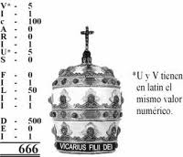
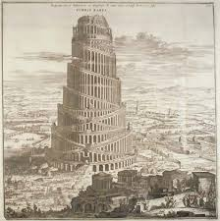
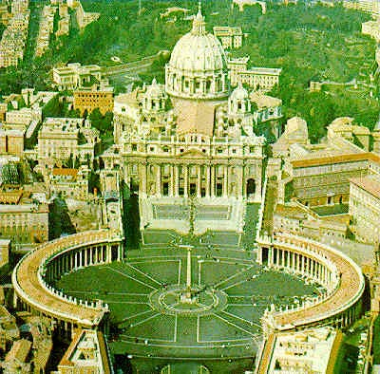
6. El número 666, VICARIUS FILII DEI, es una prueba entre muchas.
Debe, pues, cuadrar con todas las otras especificaciones de la profecía.
Por ejemplo, el papado, está recuperando cada día más el poder político que había perdido en manos de los poderes seculares, al recibir la herida mortal, pero que fue sanada.

Slide 10
7. “número de su nombre.” En efecto, el nombre de una persona podía reflejar su carácter en (Mar. 3:17),dice: «y los apellidó, Boanerges, que es hijos del trueno».
También podía el nombre de una determinada persona indicar a quien pertenece (Apoc 14:1), «Después miré, y he aquí el Cordero estaba en pie sobre el monte de Sion, y con él ciento cuarenta y cuatro mil, que tenían el nombre de él y el de su Padre escrito en la frente».
También puede aplicarse a todos los que se identificasen con los principios que están implícitos en él (Apoc 3:12). «Al que venciere, yo lo haré columna en el templo de mi Dios, y nunca más saldrá de allí; y escribiré sobre él el nombre de mi Dios, y el nombre de la ciudad de mi Dios, la nueva Jerusalén, la cual desciende del cielo, de mi Dios, y mi nombre nuevo».

Slide 11

Para identificar este poder, podemos recurrir a la simbología bíblica de los números, y resaltarse el contraste entre el número 6 y el 7, como representando el contraste entre el poder humano y el divino, pero no ignorar por ello el nombre de la persona o entidad que encarna tal poder. Dios creo al hombre en el sexto día, y reposo el séptimo día.
La simbología de los números puede decirnos, así, algunas cosas adicionales que podemos agregar al descubrimiento definido del título blasfemo del papado que lo lleva a exaltarse sobre el Hijo de Dios, al cambiar el día de reposo. Lo imperfecto por lo perfecto, el N° 7.

Slide 12
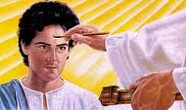
Volvamos a insistir reconociendo que así como Dios tiene muchos nombres en la Biblia, el anticristo representado por la bestia posee también muchos nombres blasfemos.
De uno de ellos especialmente significativo por revelar es la verdadera intención blasfema del anticristo, según se le mostró a Juan, de allí surgió el número 666.
Esto significa que toda la humanidad, excepto los que tengan el sello de Dios (su nombre tal como aparece en el 4to. mandamiento), reconocerán al papado como siendo el vicario del Hijo de Dios ya sea por convicción (marca en la frente) o por simple sometimiento a su voluntad al respetar el día que ostenta como símbolo de su autoridad blasfema (marca en la mano)

Slide 13
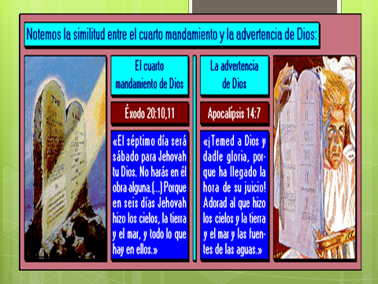

Slide 14
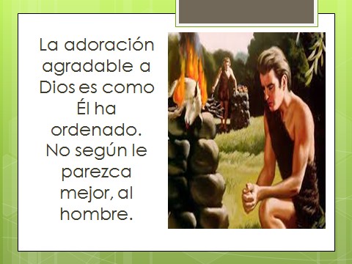
Ya sabes cuales fueron los resultados que atrajo Caín por no obedecer la voluntad de Dios, fue rechazado.

Slide 15
8. La relación que la marca de la bestia tiene con el nombre blasfemo, se puede percibir únicamente en el papado, y esto de varias maneras. Por falta de espacio sólo mencionaremos aquí que así como el sello de Dios es el 7mo. día de la semana sábado, la marca de autoridad del papado es el falso día de reposo que heredó del imperio romano, conocido como día del sol, domingo, y lo impuso a partir del Siglo VI en toda la cristiandad.
El domingo era el día del sol para los romanos, y los cristianos, contrariamente a los que Cristo les había ordenado (Mat.24:20), comenzaron a considerar a Cristo como siendo el Sol de Justicia aplicándolo a ese día. Al pretender el papado ocupar el lugar del Hijo de Dios, se quiso atraer esa honra a sí mismo, e instituyó el Sun-day como su día, su marca de autoridad. Es interesante también observar que el número 666 aparece ya en amuletos que portaban los sacerdotes paganos que adoraban al sol, y que se llamaban Sigilla Solis.

Slide 16
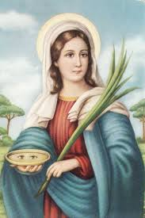
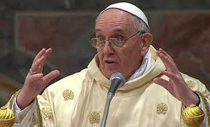
Ese número 666 debía extraérselo por el recuento de diagramas que contenían números místicos que sumados, daban 666.
Del otro lado del diagrama en los amuletos, estaba la figura del sol. Pues bien, el disco del sol que se ponía en los cuadros de los emperadores romanos, los cristianos se lo pusieron a Cristo y, cuando cayó el imperio romano, ese disco del sol se lo pusieron a los papas y santos de la iglesia romana.

Slide 17
Conclusión
El nombre de la bestia o del papado no es una filosofía. Podrá tener significados teológicos o filosóficos, pero no es algo abstracto. La bestia tiene varios nombres blasfemos (Apoc 13:1; 17:3), y Dios nos dijo que en uno de ellos podría contarse su número, dándonos por anticipado también el número de su nombre.
Ese nombre nos permitiría desenmascarar su carácter arrogante y blasfematorio. El que alguien pretenda ocupar impostora mente nada menos que el lugar del Hijo de Dios, para quedarse con su herencia, es más serio que el que alguien pretenda ocupar el lugar de nuestro hijo carnal para desheredarlo.

Slide 18
A veces se nos ha dicho que por qué no escogemos otros nombres del papado que se han usado más, como por ejemplo, "Vicario de Cristo" y "Vicario de Dios." La razón es porque el número 666 se encuentra sólo en Vicarivs Filii Dei, y con ello Dios quería destacar algo más completo que sólo ese título podía comprender.
Cristo significa "ungido", y esto podían serlo muchos que ocupaban el cargo del sacerdocio o del reinado. Por supuesto, el papado usa ese título para referirse a Jesús.
Pero al declararse el papado "Vicario del Hijo de Dios," va más allá, revelando su intento de ocupar incluso el lugar de Dios mismo. Ya que Jesús dijo: "el Padre y Yo somos uno". En otras palabras, el más completo es "Vicario del Hijo de Dios".

Slide 19
Lo que el Señor mismo nos dice en el Apocalipsis es que ese título él no lo acepta, y nos advierte que el príncipe que se lo arroga es nada más ni nada menos que el anticristo que será quemado por la gloria del Hijo de Dios en el día se su venida.
Que hay que tener valor para decirlo en momentos en que ese anticristo está siendo capaz de engañar al mundo al punto de hacerle creer que la religión mundial de este nuevo milenio será la que se base en lo que une a todas las religiones, y no en lo que las diferencia, no me cabe ninguna duda.
Pero tampoco tengo otra opción del Señor, porque en el mismo Apocalipsis de Juan me advierte que "los cobardes e incrédulos... y todos los mentirosos, tendrán su parte en el lago que arde con fuego y azufre, que es la muerte segunda" (Apoc 21:8).
Ninguno de ellos recibirá la herencia prometida descrita en los versos 1-7).

Slide 20
Note que el siguiente versículo (después del que menciona el 666), es decir Apoc.14:1, destaca que sólo los 144.000 tienen "el nombre del Cordero y el nombre de su Padre escrito en sus frentes". Si la bestia de Apoc 13 habla de un principado blasfemo (lo que significa querer ocupar el lugar de Dios, en este caso también y más específicamente aún, de su Hijo).
Recordemos que Pablo también dijo que el hombre de pecado se sentaría "en el templo de Dios", esto es, la Iglesia de Cristo, "haciéndose pasar por Dios". Todo esto, y mucho más, está comprendido en la expresión "Vicario del Hijo de Dios«.
Hermanos y hermanas, mi oración es que, tanto usted como yo, debemos hoy más que nunca, orar fervientemente, escudriñar las Escrituras y trabajar más en la obra del Señor, porque nos esperan tiempos difíciles. Que Dios le bendiga. Amen.
El Señor está más próximo a venir de lo que usted quizá se imagina. Amen.

